Slide 1
115年第1季情資分享
資通安全處
114年1月14日

Slide 2
注意事項
此次分享案件內容皆為本局114年第4季調查案件，相關內容僅分享本局簽辦MOU單位情資交流或資安宣導使用，切勿挪作他用。
為保護受駭單位，相關案名及單位皆去識別化。

Slide 3
大綱
分享案例
  第一案： (113/2009/383 )我國IP：●.●.●.●等4個
  IP位址回連中國網軍中繼站案
  第二案： (113/2009/378 ) ●●派工網站遭植入網頁掛馬案
  第三案： (113/2009/350)●●公司○EIP系統遭駭案
結論

Slide 4
我國IP：●.●.●.●等4個IP位址回連中國網軍中繼站案
113年9月有4個國內IP回連中國網軍位於國外中繼站，遭國內資安公司通報，本局遂立案調查。
經查4個IP皆屬同一間●●股份有限公司，該公司為製造業廠商。

Slide 5
我國IP：●.●.●.●等4個IP位址回連中國網軍中繼站案
114年1月間前往調查，該公司於113年9月發現異常，並已委由資安公司先行調查，出具相關資安報告供本局參卓。
檢視調查結果查知，駭客於9月間利用內部員工電腦植入惡意程式後，橫向移動至同網段多臺主機設備，並打包部分主機檔案相關資料。

Slide 6
我國IP：●.●.●.●等4個IP位址回連A中國網軍中繼站案
續查該中繼站IP屬二類電信業者，續向其調閱事發時相關紀錄檔，查知租用人使用一次性信箱及偽冒姓名，曾於事發前後由香港IP登入該設備，惟事後因未進行續租，其主機已刪除。
續向該業者諮詢此IP後續相關活動，疑似後續遭中國使用者用於翻牆連線及VPN使用。

Slide 7








我國IP：●.●.●.●等4個IP位址回連A中國網軍中繼站案
2類電信雲端主機
租用
取得並開啟惡意文件，連線下載ShadowPad
AnyDesk連入設備，將資料傳出。
管理者帳號登入啟動AnyDesk
已消失設備
駭客
單位內部2臺遭駭設備連線UOF伺服器上的webshell檔
疑似人力資源人員
將NAS上資料壓縮傳出。
UOF伺服器
檢視該設備亦發現ShadowPad惡意程式。
NAS
另2台設備

Slide 8
我國IP：●.●.●.●等4個IP位址回連A中國網軍中繼站案
IoC
  惡意程式
檔名 | Hash值
UploadHandler.aspx | 12d77f390491d25dbed9618c8bef7a55
aspnet.aspx | 2f26dddc610f2e6cd7d158222b7043b5
a.bat | 4E06117FDA7D6F217B03A3A719FAAD1A
MeshAgent.msh | A7605C4A964E1B14F5B6F0087DC200DF
imjp14k.dll | b00eb5552cf407051c090caa29fbebf6
- | 0ff484304a22a6420b0a4dbb16ddf6e4
LocalCleaner | 52365f172a5721194535cda304ddbaff
imjp14k.dll | 8e3dae034918b646f01c42786d252baa

Slide 9
我國IP：●.●.●.●等4個IP位址回連A中國網軍中繼站案
IoC
  惡意程式
檔名 | Hash值
- | 6d05eebe88922e48b868abae68cb02e9
avc.msh | A7605C4A964E1B14F5B6F0087DC200DF
imjp14k.dll | 8d20b25a6628c3bbcf4e23ec15a4f17a
- | 2c4c894bda9fa0687c0cbabb31daa93d

Slide 10
我國IP：●.●.●.●等4個IP位址回連A中國網軍中繼站案
IoC
  惡意IP
IP | 國別
64.182.116.12 | US
202.182.124.75 | JP
38.60.199.85 | SG
154.12.176.56 | HK

Slide 11
我國IP：●.●.●.●等4個IP位址回連A中國網軍中繼站案
IoC
  惡意DN
IP | 國別
bfap7owr.zf3axep51u10q.online | n/a
pl5wc9z3.bu9z53gq93bk.top | n/a

Slide 12
我國IP：●.●.●.●等4個IP位址回連A中國網軍中繼站案
建議及反思
  建議公司加強員工資安防護教育訓練，切勿開啟來入不明文件；對外服務設備應加強監控及防禦，若遭異常登入或上載不明文件應即時告警。
  此次駭客使用Webshell及ShadowPad等惡意程式進行入侵，並利用壓縮方式竊取內部資料。建議單位除加強監控機制外，對重要資料設備加裝防止資料外洩保護機制。

Slide 13
●●派工網站遭植入網頁掛馬案
113年11月中旬●●公司派工網站遭通報疑似遭網頁掛馬，駭客將登入該頁面之帳號密碼傳往特定惡意網域中繼站，因該公司承接多起政府單位採購，有供應鏈攻擊之疑慮，遂立案調查。
經查該惡意網域使用Cloudfare服務，實際對應到1個羅馬尼亞IP，續查為1個歐洲VPS業者。

Slide 14
●●派工網站遭植入網頁掛馬案
113年11月下旬，與該受駭單位取得聯繫，遂前往該公司進行現地調研，於該網站上發現遭駭客植入網頁型後門，後續執行CobaltStrike及Dll-side-loading惡意程式。
續查境內連線前述惡意網域之國內IP，查知3家公司IP曾連線該網域，分屬某間國營企業及知名叫車平臺。

Slide 15
●●派工網站遭植入網頁掛馬案
國營企業回應經清查，為本案遭駭公司派駐人員登入該公司派工網站所致；叫車平臺自行清查表示，係員工內部使用的管理後台系統，不致造成個資外洩疑慮，自行清查後與本案發現中繼站IP相符。

Slide 16


●●派工網站遭植入網頁掛馬案
反向代理IP，規避追查。
歐洲VPS業者主機
Cloudflare反向代理服務
租用
租用
將帳密傳出
將帳密傳出
入侵
知名叫車平臺
入侵，放入Cobalt Strike後門，修改登入頁面，插入竊取帳密，回報中繼站段落。
登入
登入
●●公司派工網站

Slide 17
●●派工網站遭植入網頁掛馬案
IoC
  惡意程式
檔名 | Hash值
20230706090603.jsp | 006fc5ef0b56d500162eb2d96f080c0ae161b08f
Shellcode.bin | f9eee0260e747a176c4aff639ea3683143e5c9d7
SystemSettings.dll | 72d44993ba1a02d63d11b7bc87b8c69e6b92e550
SyncRes.dat | 5efdfbeb3dc9397bca085096874b1b5303743f72
DscCoreR.mui | bb38191b676682ac33a7612f40ef1b1bd66825c2
error.jsp | 6e2a4b3f697701360f1bd4d1e4d44119d4f96e04

Slide 18
●●派工網站遭植入網頁掛馬案
IoC
  IP
IP | 國別
104.21.48.1 | US
37.128.246.90 | JP
188.214.106.190 | RO
38.207.131.233 | HK

Slide 19
●●派工網站遭植入網頁掛馬案
IoC
  DN
DN | 備註
evonik.tosohindiacdn.com | Cdn
officehelp.info | n/a
googlestaic.com | cloudflare

Slide 20
●●派工網站遭植入網頁掛馬案
建議及反思
  建議對外開放服務網站定期檢視及更新，避免遭駭客入侵影響；網站伺服器除須利用WAF保護外對內攻擊外，源碼部分應建置防竄改機制，系統安裝EDR進行監控，及時攔截攻擊。
  此次駭客使用Cloudflare反向代理機制搭配網域，可規避追查及阻擋，故建議防禦設備界接情資系統，始可盡速查知遭駭侵情事。

Slide 21
●●公司○EIP系統遭駭案
113年7月初，7間使用●●公司EIP系統公司向該公司反映遭創建不明帳戶且部分系統功能無法使用，該公司查知為1個國內IP所為，遂通報本局立案調查。
經查前述IP為香港Akari Network公司，該公司經營有主機租賃等網路服務，研判為駭客使用租賃設備進行駭侵。

Slide 22
●●公司○EIP系統遭駭案
實際前往受駭單位進行現地調研釐清入侵手法得知，駭客先利用爬蟲工具讀取目標公司EIP系統網站頁面，嗣後嘗試上傳惡意程式，利用創建帳號頁面創立固定帳號。
香港Akari Network公司回覆租用者已於8月退租，相關檔案已清除。

Slide 23
●●公司○EIP系統遭駭案
入侵
駭客入侵後，先掃描頁面，嘗試上傳webshell，接著利用找到新增帳號頁面，新增帳號。
入侵
香港VPS業者主機
租用
入侵

Slide 24
●●公司○EIP系統遭駭案
IoC
  惡意程式
檔名 | Hash
82f0c7d3-396e-4fe4-86c4-47c55f870a44.php | 98f1235ebd17725c5ffdf8243b97fe187f57caba5271916b1461cd0dc565b80f

Slide 25
●●公司○EIP系統遭駭案
IoC
  IP/DN
IP/DN | 國別
103.36.25.138 | TW

Slide 26
●●公司○EIP系統遭駭案
建議及反思
  建議EIP廠商●●公司，移除各伺服器異常帳號，並修改管理者帳號密碼，避免後續遭駭客使用；新增EIP系統內瀏覽頁面權限管理功能，避免持續遭惡意人士探測及利用；改善EIP系統內紀錄檔留存規則，避免因紀錄檔不全難以有效追查。
  建議單位若使用EIP系統，於系統上建立端點監看機制，定期監視帳號新增及使用狀況，避免類似情形發生。

Slide 27
本季重大事件及弱點
本季資安相關事件眾多，多個勒索軟體族群活躍，國內外多項領域遭駭。
本季篩選當季揭露且極具影響力弱點，旨在提醒相關單位注意防範。
Notes:
事件發生時間

Slide 28
本季重大事件及弱點
重大事件
  趨勢科技於114年10月中發布，其發現一起利用 Cisco SNMP 漏洞 CVE-2025-20352 的攻擊行動。
    CVE-2017-3881
    CVE-2025-20352

Slide 29
Zero Disco
RootKit功能
  建立通用密碼，繞過 AAA 認證。
  隱藏帳號、ACL、EEM 腳本。
  控制記錄檔（開關、刪除、重設時間戳）
UDP 控制器進行操作
  開關記錄檔、覆蓋 ACL 規則及隱藏配置變更
使用 ARP 偽造工具突破內部防火牆

Slide 30
Zero Disco
攻擊者流程
  透過 SNMP 漏洞進入交換器。
  部署 Rootkit，取得持久控制。
  偽造 Waystation IP，繞過防火牆。
  - 橫向移動至其他 VLAN。
攻擊者可持續隱匿存在，並操控網路流量。

Slide 31
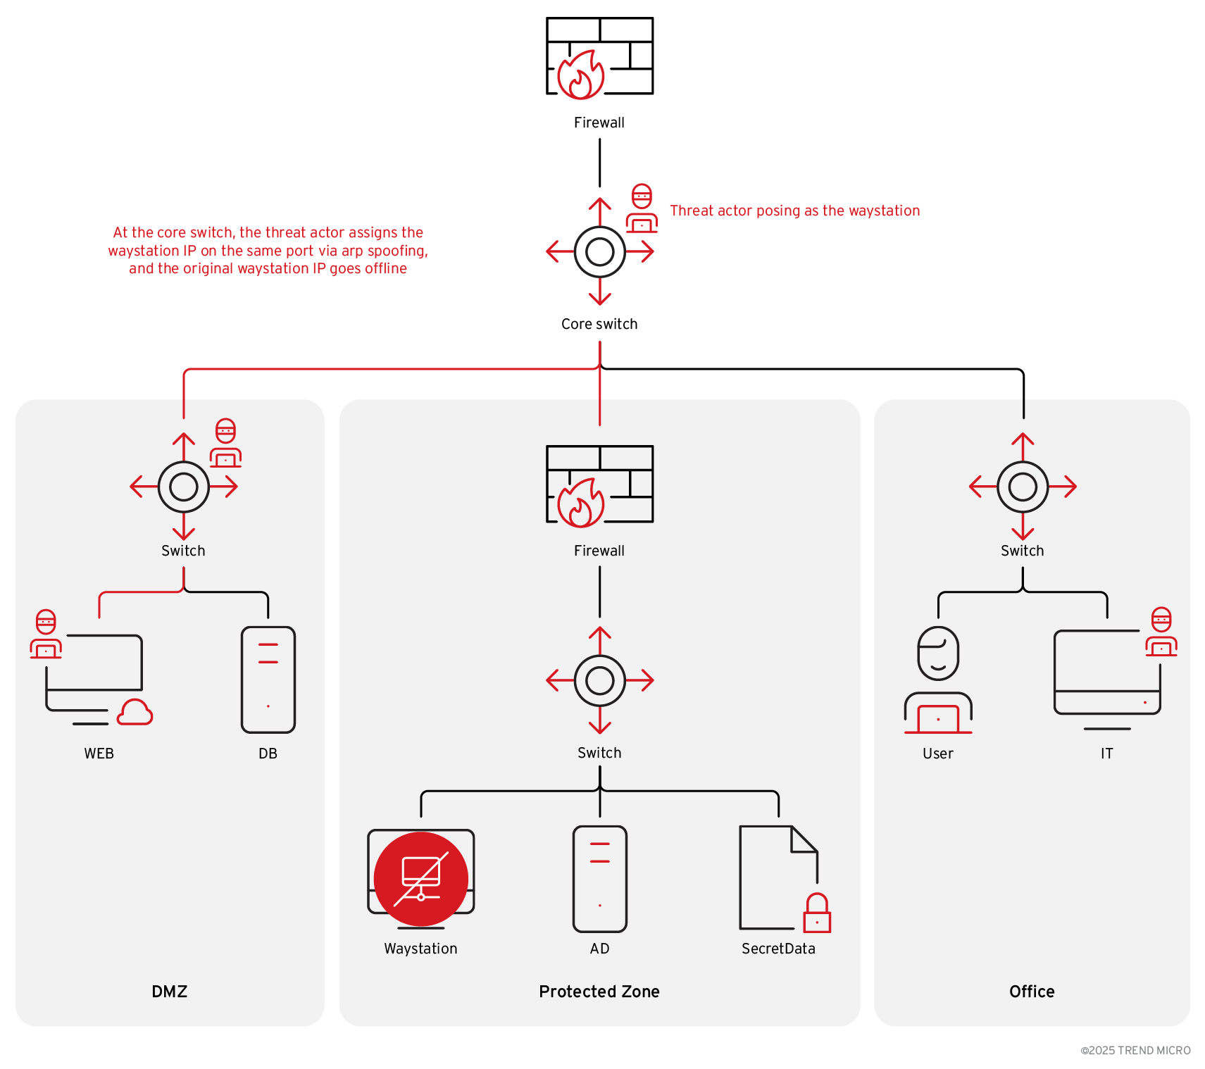
Zero Disco

Slide 32
Zero Disco
網路監控失效
影響與風險
  核心交換器與 VLAN 網段。
  舊型號設備更易受害。
風險
  長期隱匿存取。
  網路監控失效
  防禦演練（藍隊）難以偵測
攻擊者可利用偽造 IP/MAC 地址進一步滲透

Slide 33
Zero Disco
防禦與建議
  偵測：流量監控
  防範：
    更新 Cisco 修補程式。
    停用不必要的 SNMP/Telnet。
    強化 ACL 與 AAA 認證。
    部署入侵防護系統（IPS）。
  建議：若懷疑受影響，立即聯繫 Cisco TAC 進行低階檢查。

Slide 34
Zero Disco
據可靠情資顯示，趨勢科技因資安事件調查，發現針對思科設備特定弱點攻擊事件，與思科公司合作，察知駭客利用漏洞對特定型號設備(Cisco 9400、9300、舊款 3750G 系列)，遠端執行程式碼（RCE），植入 Linux Rootkit。
利用通用密碼「disco」，在 IOSd 記憶體中安裝掛鉤（hook），且使用調查時未知漏洞，得名「Zero Disco」。

Slide 35
Zero Disco
CVE-2017-3881
  CVE-2017-3881 是一個影響 Cisco IOS 與 IOS XE 軟體的重大安全漏洞，存在於 Cluster Management Protocol (CMP) 的處理機制中。
    CMP 使用 Telnet 作為叢集成員間的信令與命令協定。
    CMP 對這些特殊 Telnet 指令的處理存在缺陷，導致攻擊者能透過惡意構造的 Telnet 封包來利用漏洞。
    駭客可在 未經驗證的情況下 遠端執行任意程式碼，取得設備完整控制權限，也可能強制設備重新載入 (reload)，造成服務中斷。

Slide 36
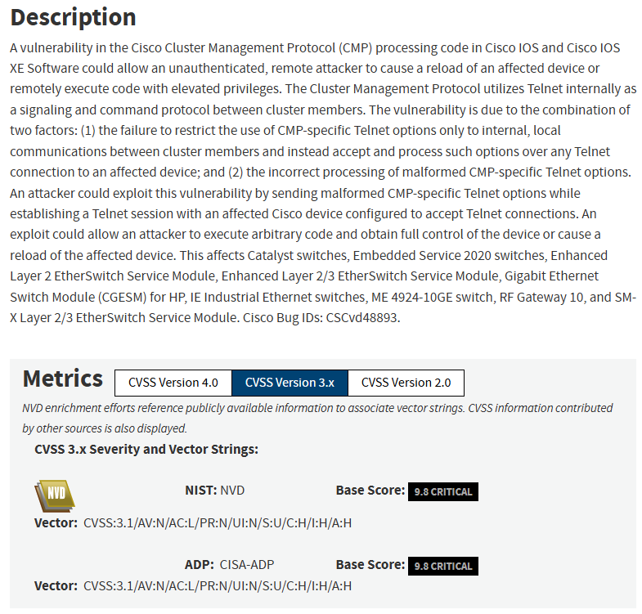
Zero Disco
CVE-2017-3881

Slide 37
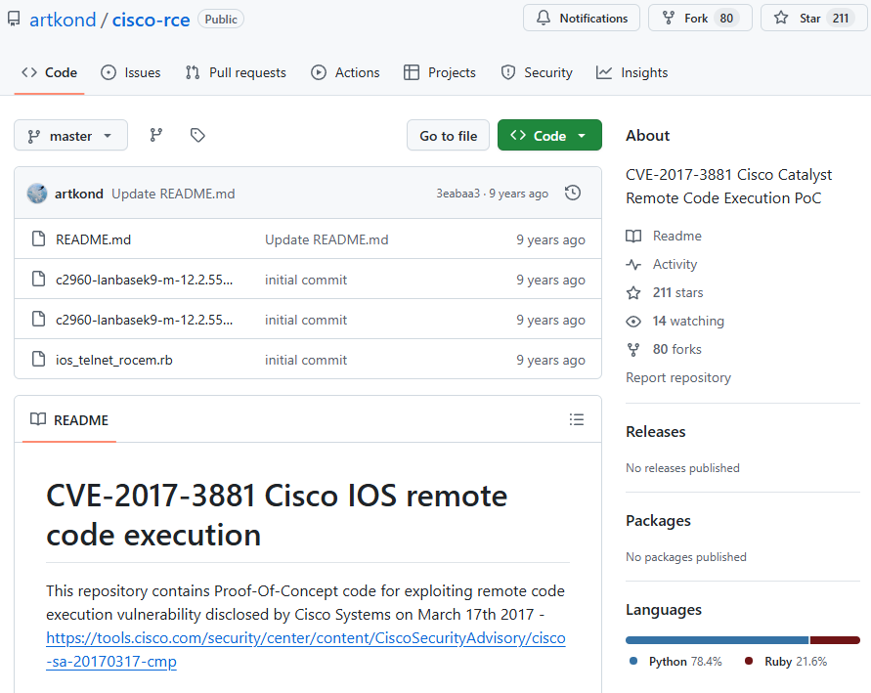
Zero Disco
CVE-2017-3881

Slide 38
Zero Disco
CVE-2025-20352
  CVE-2025-20352 是一個影響 Cisco IOS 與 IOS XE 軟體 的高風險安全漏洞，屬於 堆疊型緩衝區溢位 (Stack-based Buffer Overflow) 問題。
  漏洞存在於 SNMP (簡單網路管理協定) 子系統中，當設備處理特製的 SNMP 封包時，缺乏適當的輸入驗證，導致攻擊者能夠利用此缺陷。
    低權限攻擊者→取得重啟設備及拒絕服務權限。
    高權限攻擊者→取得root控制權限。

Slide 39
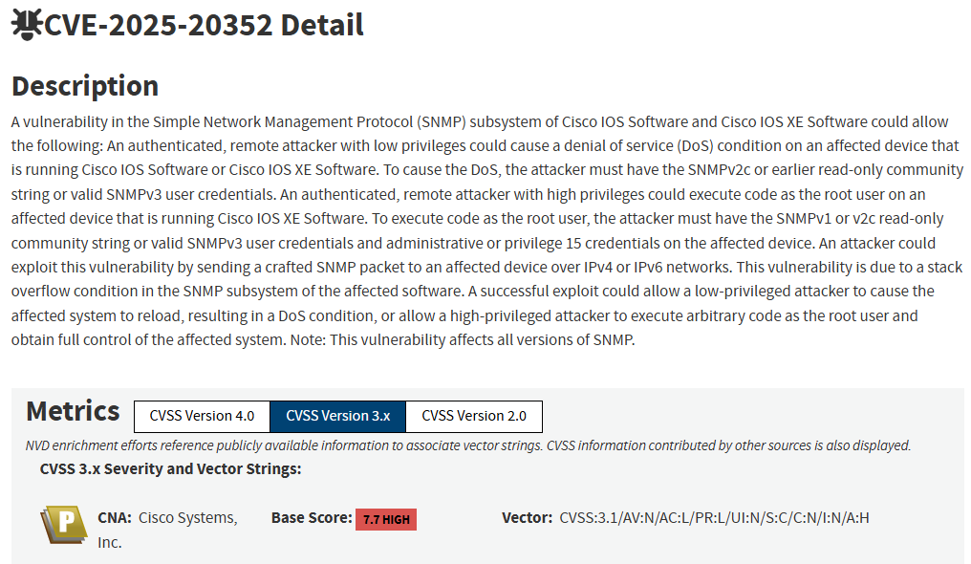
Zero Disco
CVE-2025-20352

Slide 40
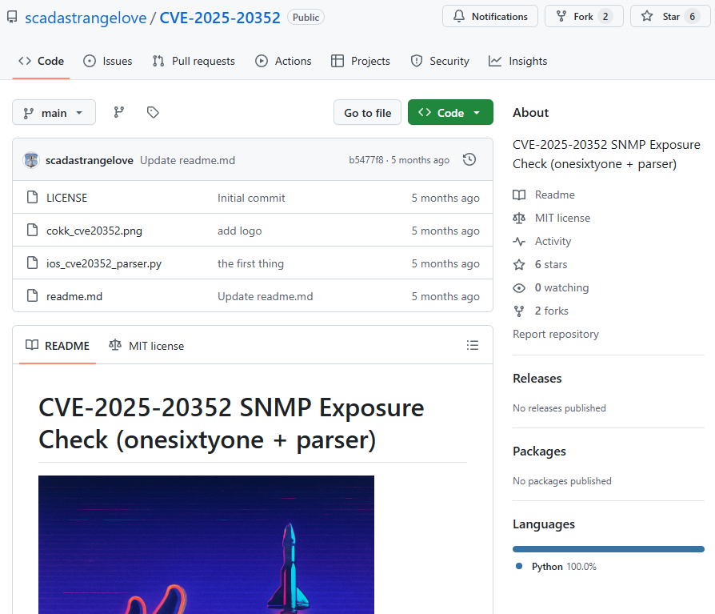
Zero Disco
CVE-2025-20352

Slide 41
參考資料
https://www.trendmicro.com/zh_tw/research/25/j/operation-zero-disco-cisco-snmp-vulnerability-exploit.html
https://nvd.nist.gov/vuln/detail/cve-2017-3881
https://nvd.nist.gov/vuln/detail/CVE-2025-20352
https://github.com/artkond/cisco-rce

Slide 42
結論
第一個案例，為軍工產業下轄公司遭APT族群入侵，竊取內部資料之事件。建議單位加強員工教育訓練，避免遭釣魚郵件等針對性攻擊；另單位內部建議布建端點監控，及時發現駭侵事實，遏止資料外洩。
第二個案例，為國內政府單位軟體供應廠商內部使用網站服務遭駭客入侵，竊取帳號密碼事件。建議單位開放對外服務，建立端點監控等即時監管機制，並於外部布建WAF等防禦機制。

Slide 43
結論
第三個案例，為駭客取得某特定EIP系統弱點，對國內該產品客戶進行攻擊之事件；建議EIP廠商盡速修補相關漏洞，嚴格限制特定功能服務權限；建議使用EIP廠商定期檢視帳號使用情形，即時作軟體更新。
最後，本次提列為趨勢科技於114年10月對外發表之相關事件調查。其結果顯示駭客針對思科產品的邊緣設備進行攻擊，入侵、取得權限、隱匿及持續攻擊手法皆極為隱密，研判恐存有未知漏洞，尚須持續關注及追查。

